Slide 1
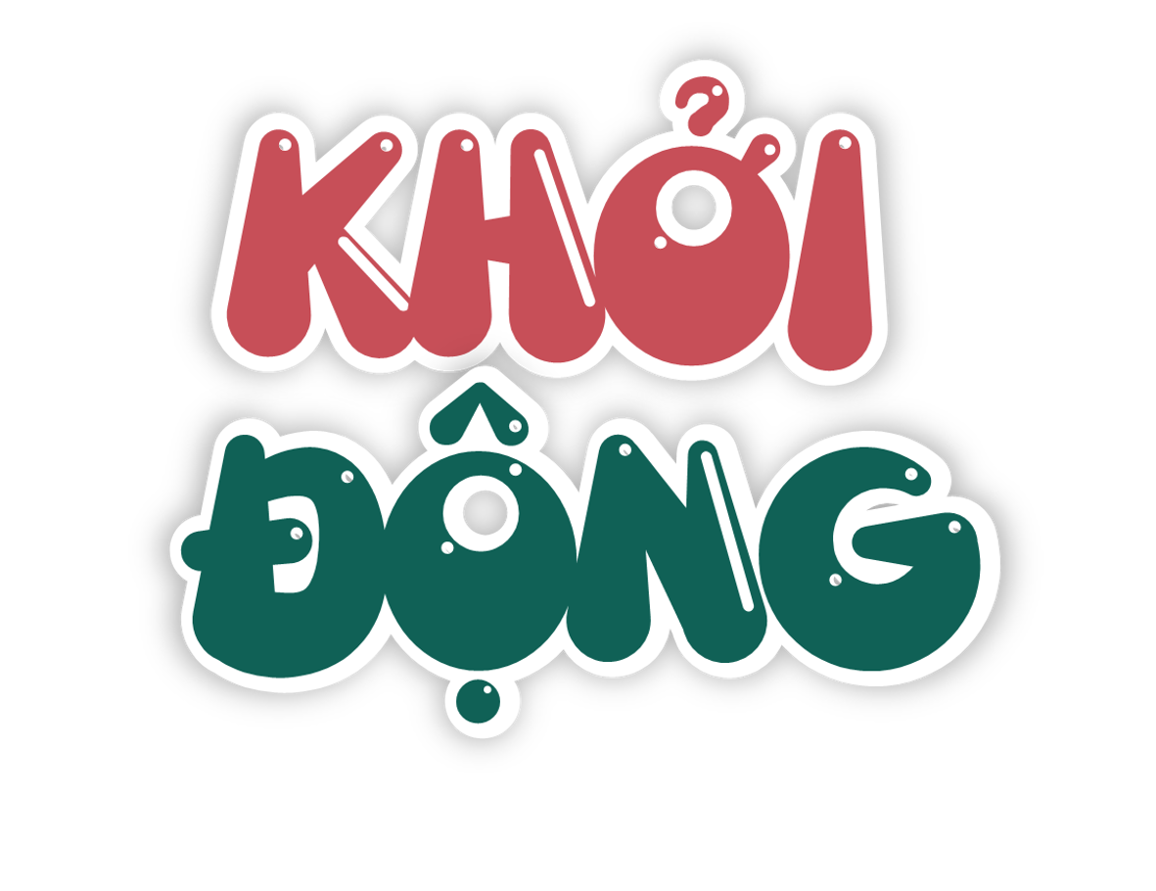







Slide 2
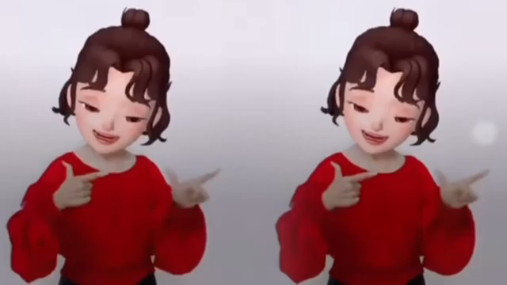

Slide 3

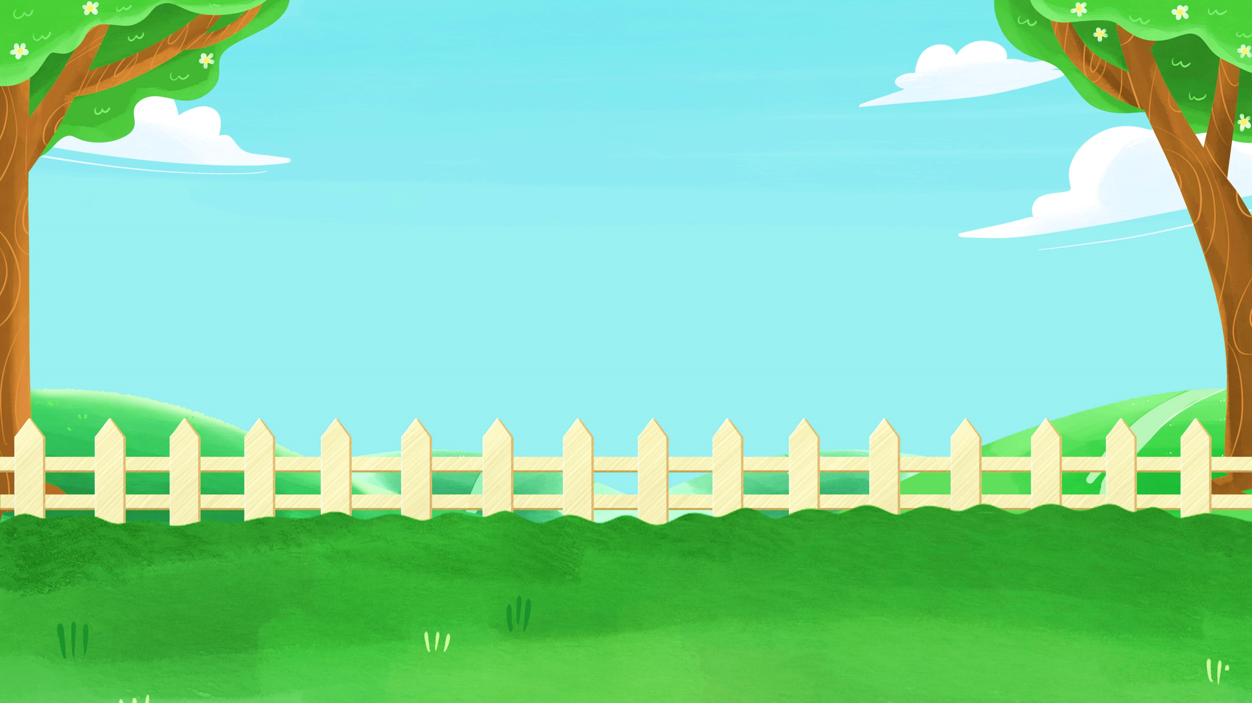



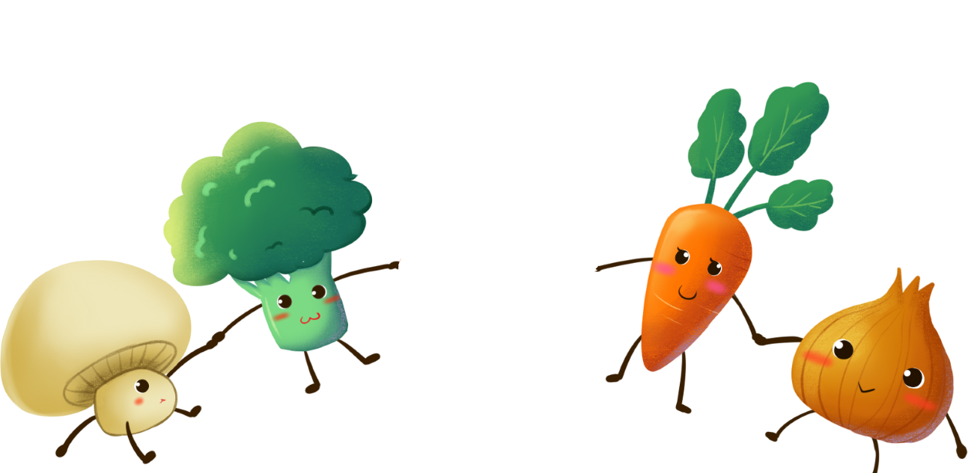
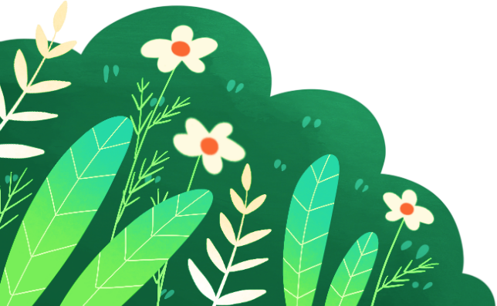
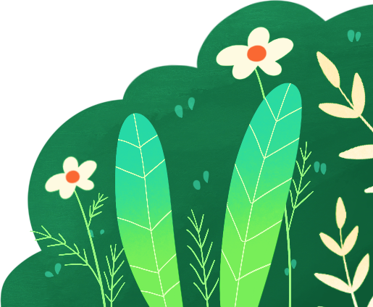



Slide 4

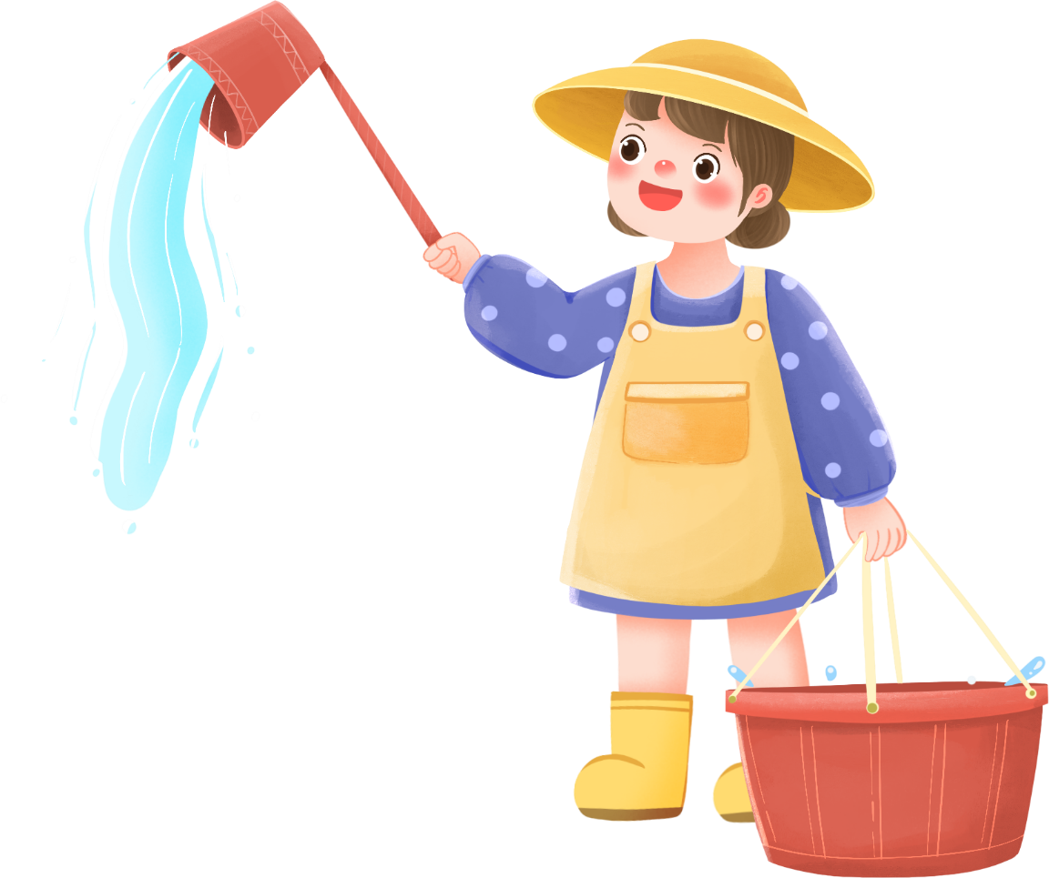
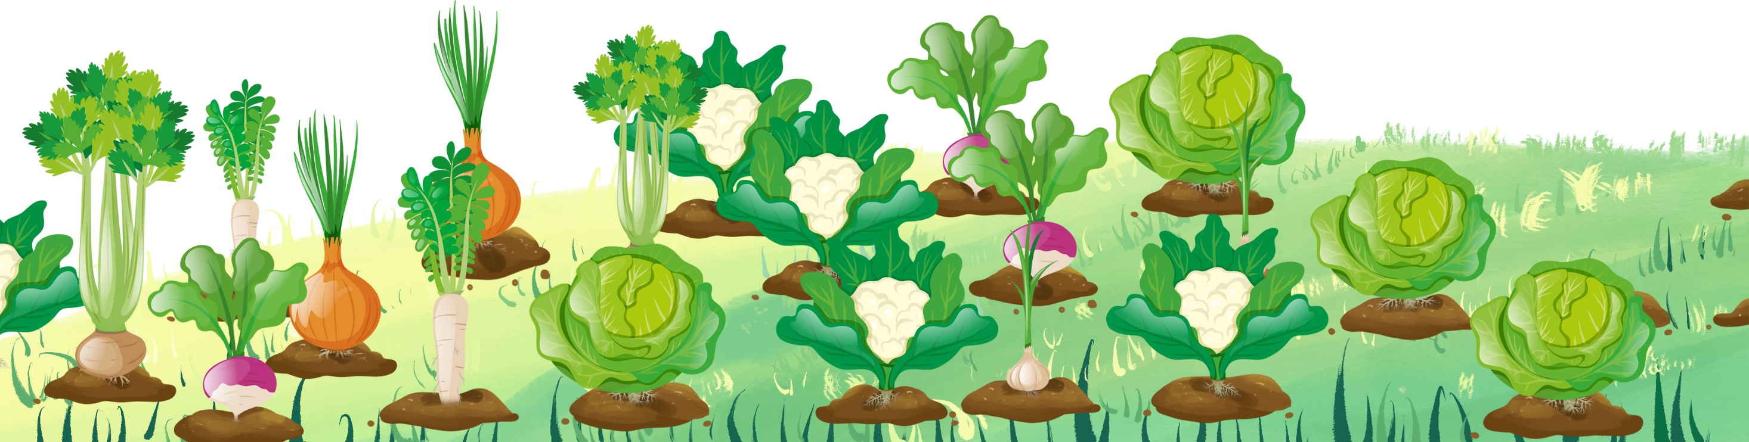

Slide 5

1. Đọc đoạn văn dưới đây và thực hiện yêu cầu.
Trên con đường từ nhà đến trường, tôi phải đi qua Hồ Gươm. Lúc có bạn thì chuyện trò tíu tít, có khi đuổi nhau suốt dọc đường. Nhưng khi đi một mình, tôi thích ôm cặp vào ngực, nhìn lên các vòm cây, vừa đi vừa lẩm nhẩm ôn bài. Vì thế, tôi thường là đứa phát hiện ra bông hoa đầu tiên nở trên cây gạo trước đền Ngọc Sơn. Rồi bông nọ gọi bông kia, bông nọ ganh bông kia, chỉ vài hôm sau, cây gạo đã như một cây đuốc lớn cháy rừng rực giữa trời.
(Theo Vân Long)
a. Nhận xét về vị trí của các từ ngữ in đậm trong câu.
b. Nêu tác dụng của những từ ngữ đó trong đoạn văn.

Slide 6
1. Đọc đoạn văn dưới đây và thực hiện yêu cầu.
Trên con đường từ nhà đến trường, tôi phải đi qua Hồ Gươm. Lúc có bạn thì chuyện trò tíu tít, có khi đuổi nhau suốt dọc đường. Nhưng khi đi một mình, tôi thích ôm cặp vào ngực, nhìn lên các vòm cây, vừa đi vừa lẩm nhẩm ôn bài. Vì thế, tôi thường là đứa phát hiện ra bông hoa đầu tiên nở trên cây gạo trước đền Ngọc Sơn. Rồi bông nọ gọi bông kia, bông nọ ganh bông kia, chỉ vài hôm sau, cây gạo đã như một cây đuốc lớn cháy rừng rực giữa trời.
(Theo Vân Long)
a. Nhận xét về vị trí của các từ ngữ in đậm trong câu.
b. Nêu tác dụng của những từ ngữ đó trong đoạn văn.
CHIA SẺ
TRƯỚC LỚP

Slide 7
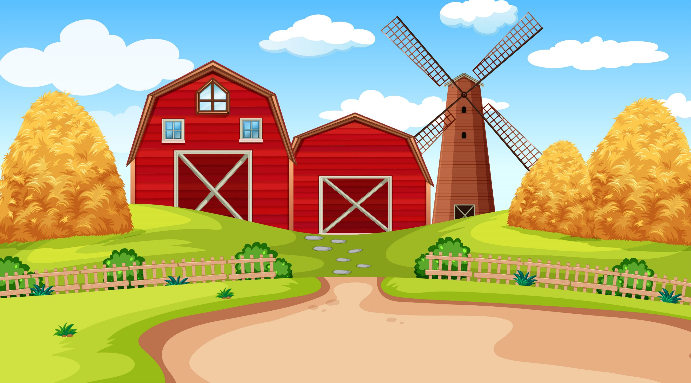
Trên con đường từ nhà đến trường, tôi phải đi qua Hồ Gươm. Lúc có bạn thì chuyện trò tíu tít, có khi đuổi nhau suốt dọc đường. Nhưng khi đi một mình, tôi thích ôm cặp vào ngực, nhìn lên các vòm cây, vừa đi vừa lẩm nhẩm ôn bài. Vì thế, tôi thường là đứa phát hiện ra bông hoa đầu tiên nở trên cây gạo trước đền Ngọc Sơn. Rồi bông nọ gọi bông kia, bông nọ ganh bông kia, chỉ vài hôm sau, cây gạo đã như một cây đuốc lớn cháy rừng rực giữa trời.
(Theo Vân Long)
Các từ in đậm trong đoạn văn đều đứng đầu câu.
Tác dụng của những từ ngữ này trong đoạn văn: Nối các câu trong đoạn văn.

Slide 8
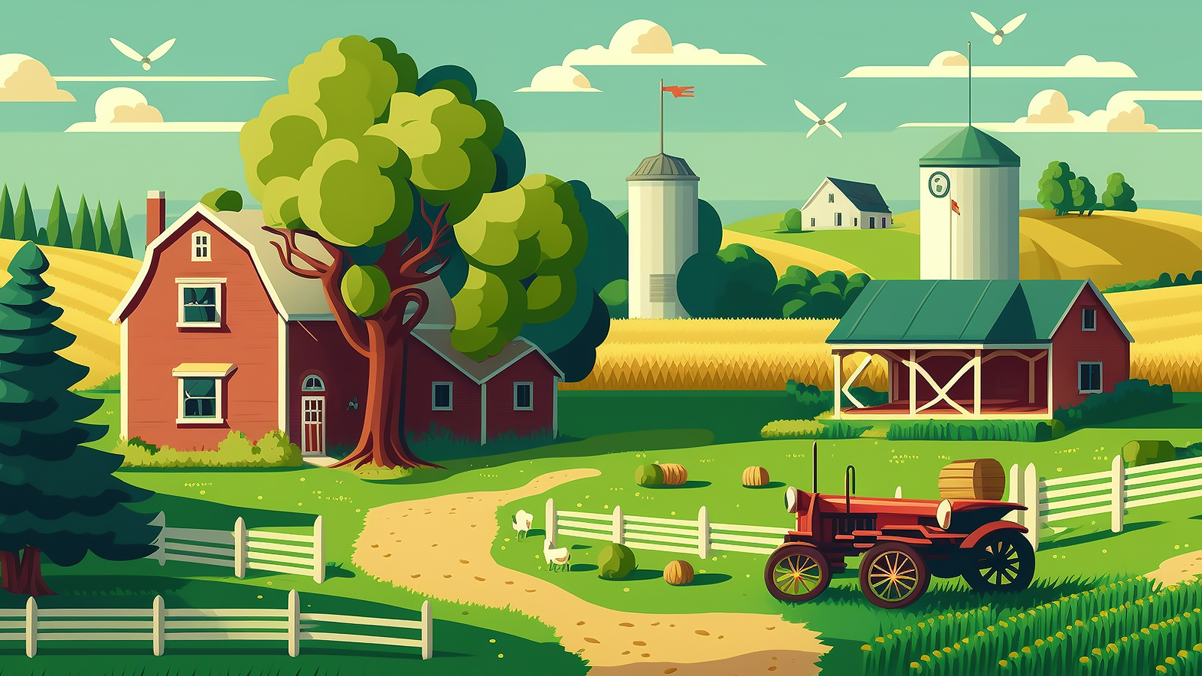
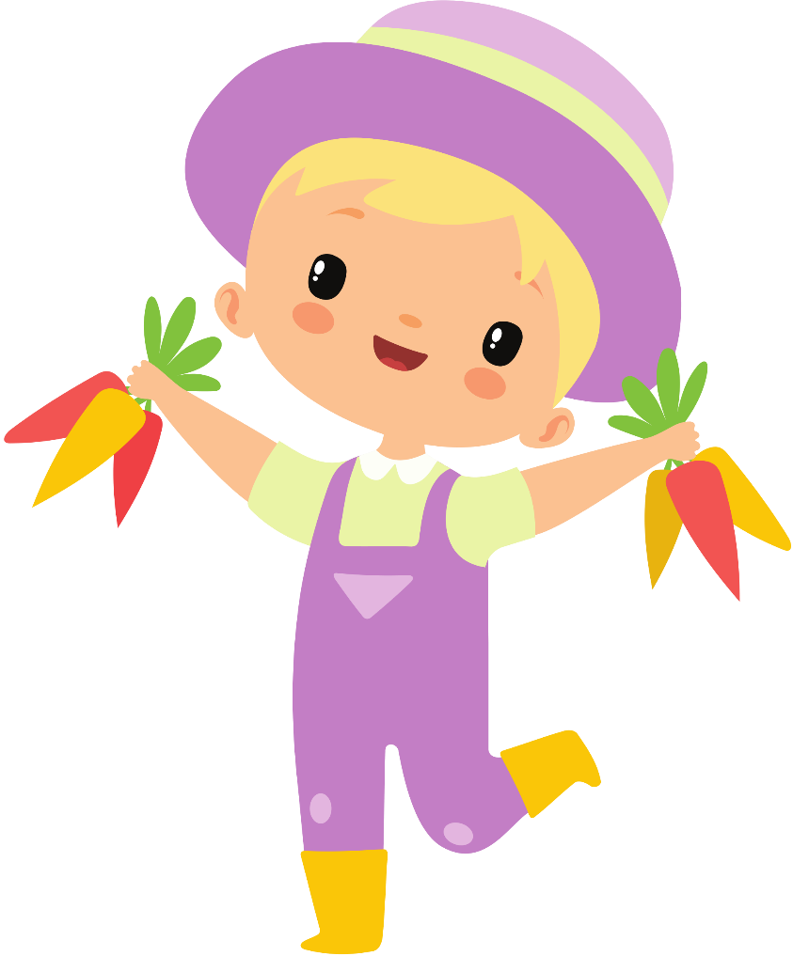

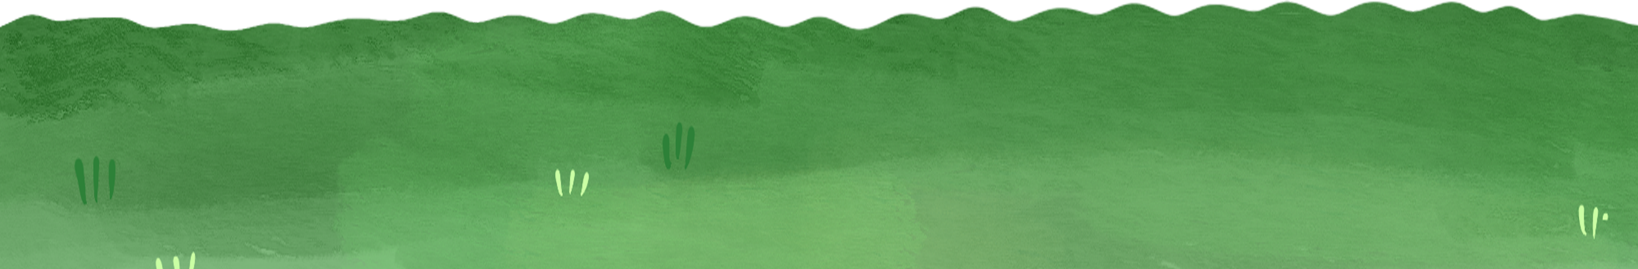
Thật nhiều cà rốt tươi ngon!

Slide 9
2. Chọn từ ngữ (cuối cùng, tiếp theo, sau đó, đầu tiên) thay cho bông hoa để tạo sự liên kết giữa các câu trong đoạn văn.
⁽¹⁾ Quy trình làm cốm gồm nhiều công đoạn. ⁽²⁾  người ta gặt lúa non về để tuốt và lấy hạt. ⁽³⁾  , họ đãi lúa qua nước để loại bỏ các hạt lép. ⁽⁴⁾  , hạt lúa được rang và giã thành cốm. ⁽⁵⁾  , người ta sàng sảy cốm thật kĩ và để trong những chiếc thúng nhỏ lót lá sen.
(Theo Ngọc Hà)

Slide 10
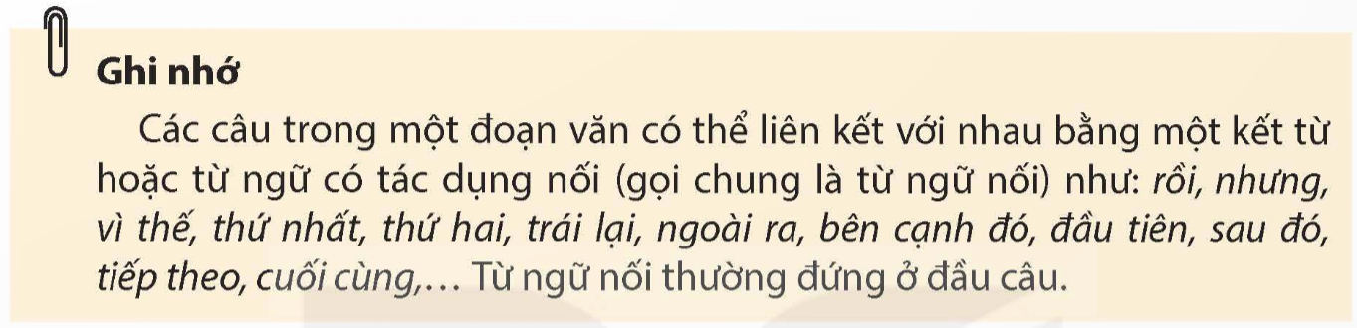

Slide 11
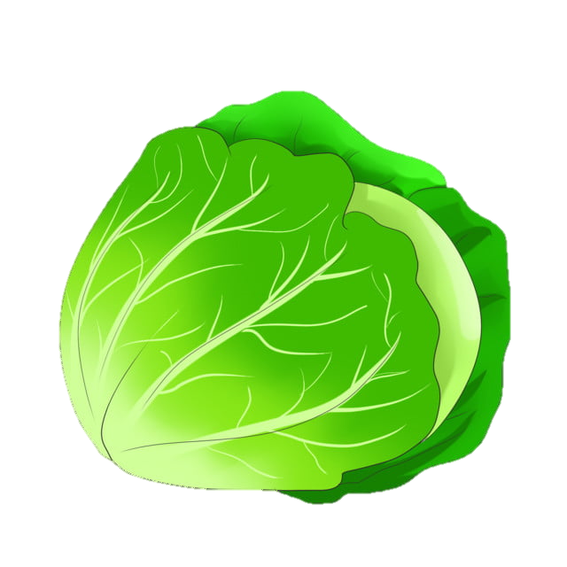
Mình lại thu hoạch thêm bắp cải!

Slide 12
3. Tìm các từ ngữ nối thay cho bông hoa để tạo sự liên kết giữa các câu.
a. Ở miền Bắc, Tết đến, hoa đào nở rộ. ở miền Nam, khi Tết về, hoa mai khoe sắc.
b. Đến Huế, du khách thích được ngắm cảnh trên sông Hương. , mọi người còn mong muốn được thưởng thức ẩm thực Huế.
c. Nhiều người thích cốm làng Vòng vì nhiều lí do. Thứ nhất, cốm ở đây rất ngon. , cốm còn là hình ảnh gợi liên tưởng đến mùa thu Hà Nội.
d. Đi du lịch ở miền Tây Nam Bộ, du khách sẽ có những trải nghiệm thú vị với nhiều hoạt động hấp dẫn như: chèo xuồng ba lá, đi cầu khỉ, thăm các chợ nổi. , du khách còn có thể thoả thích hái trái cây khi ghé thăm các miệt vườn.

Slide 13
CHIA SẺ
TRƯỚC LỚP

Slide 14
3. Tìm các từ ngữ nối thay cho bông hoa để tạo sự liên kết giữa các câu.
a. Ở miền Bắc, Tết đến, hoa đào nở rộ. ở miền Nam, khi Tết về, hoa mai khoe sắc.
b. Đến Huế, du khách thích được ngắm cảnh trên sông Hương. , mọi người còn mong muốn được thưởng thức ẩm thực Huế.
c. Nhiều người thích cốm làng Vòng vì nhiều lí do. Thứ nhất, cốm ở đây rất ngon. , cốm còn là hình ảnh gợi liên tưởng đến mùa thu Hà Nội.
d. Đi du lịch ở miền Tây Nam Bộ, du khách sẽ có những trải nghiệm thú vị với nhiều hoạt động hấp dẫn như: chèo xuồng ba lá, đi cầu khỉ, thăm các chợ nổi. , du khách còn có thể thoả thích hái trái cây khi ghé thăm các miệt vườn.

Slide 15
a. Ở miền Bắc, Tết đến, hoa đào nở rộ. Còn ở miền Nam, khi Tết về, hoa mai khoe sắc.
b. Đến Huế, du khách thích được ngắm cảnh trên sông Hương. Đồng thời, mọi người còn mong muốn được thưởng thức ẩm thực Huế.
c. Nhiều người thích cốm làng Vòng vì nhiều lí do. Thứ nhất, cốm ở đây rất ngon. Thứ hai, cốm còn là hình ảnh gợi liên tưởng đến mùa thu Hà Nội.
d. Đi du lịch ở miền Tây Nam Bộ, du khách sẽ có những trải nghiệm thú vị với nhiều hoạt động hấp dẫn như: chèo xuồng ba lá, đi cầu khỉ, thăm các chợ nổi. Không những thế, du khách còn có thể thoả thích hái trái cây khi ghé thăm các miệt vườn.
a. Ở miền Bắc, Tết đến, hoa đào nở rộ. ở miền Nam, khi Tết về, hoa mai khoe sắc.
b. Đến Huế, du khách thích được ngắm cảnh trên sông Hương. , mọi người còn mong muốn được thưởng thức ẩm thực Huế.
c. Nhiều người thích cốm làng Vòng vì nhiều lí do. Thứ nhất, cốm ở đây rất ngon. , cốm còn là hình ảnh gợi liên tưởng đến mùa thu Hà Nội.
d. Đi du lịch ở miền Tây Nam Bộ, du khách sẽ có những trải nghiệm thú vị với nhiều hoạt động hấp dẫn như: chèo xuồng ba lá, đi cầu khỉ, thăm các chợ nổi. , du khách còn có thể thoả thích hái trái cây khi ghé thăm các miệt vườn.

Slide 16


Chúng ta có thêm cả cà tím!

Slide 17
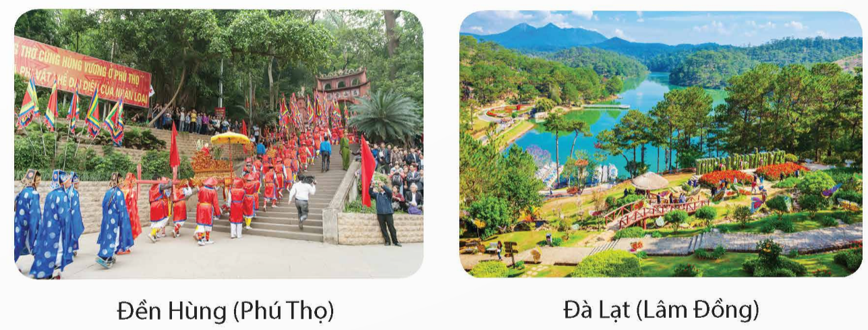
4. Viết đoạn văn (3 – 5 câu) về một địa điểm du lịch hoặc khu di tích lịch sử mà em biết, trong đó có sử dụng từ ngữ nối để liên kết câu.
Notes:
Gv cho Hs chuẩn bị Paldet sưu tầm về lễ hội

Slide 18

MẪU
Khu di tích lịch sử em từng ghé thăm gần đây là Nhà tù Hoả Lò. Đây là nơi giam giữ và cầm tù những chiến sĩ cách mạng nổi tiếng của dân tộc, những người có mong muốn giải phóng áp bức bóc lột, cứu lấy tự do dân tộc Việt Nam như: Phan Bội Châu, Lương Văn Can, Hồ Tùng Mậu, Nguyễn Lương Bằng. Vì thế, để hiểu được những gian khổ người lính cách mạng xưa phải chịu, các bạn hãy ghé thăm đến Nhà tù Hoả Lò.

Slide 19

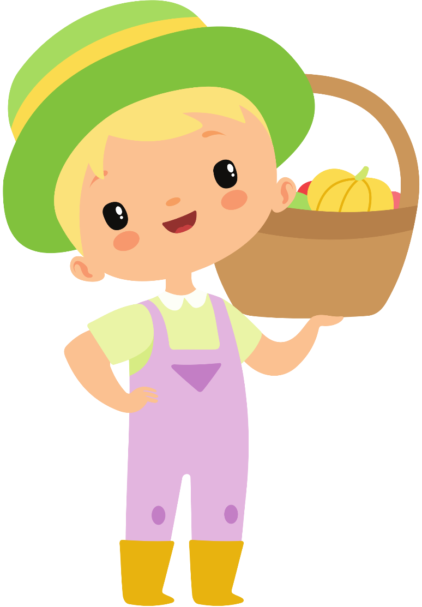
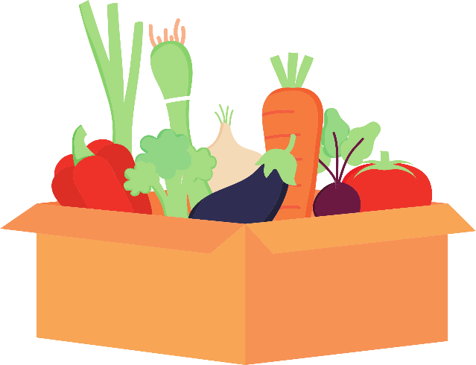
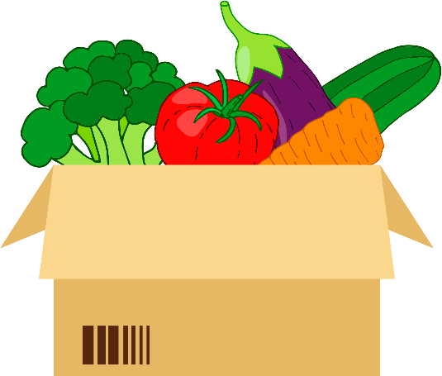

Slide 20



Slide 21
CHIA SẺ
CẢM XÚC SAU BÀI HỌC

Slide 22


GV ĐIỀN VÀO ĐÂY
GV ĐIỀN VÀO ĐÂY
GV ĐIỀN VÀO ĐÂY
GV ĐIỀN VÀO ĐÂY

Slide 23


Slide 24
⁽¹⁾ Quy trình làm cốm gồm nhiều công đoạn. ⁽²⁾ Đầu tiên, người ta gặt lúa non về để tuốt và lấy hạt. ⁽³⁾ Tiếp theo, họ đãi lúa qua nước để loại bỏ các hạt lép. ⁽⁴⁾ Sau đó, hạt lúa được rang và giã thành cốm. ⁽⁵⁾ Cuối cùng, người ta sàng sảy cốm thật kĩ và để trong những chiếc thúng nhỏ lót lá sen.
(Theo Ngọc Hà)
⁽¹⁾ Quy trình làm cốm gồm nhiều công đoạn. ⁽²⁾  người ta gặt lúa non về để tuốt và lấy hạt. ⁽³⁾  , họ đãi lúa qua nước để loại bỏ các hạt lép. ⁽⁴⁾  , hạt lúa được rang và giã thành cốm. ⁽⁵⁾  , người ta sàng sảy cốm thật kĩ và để trong những chiếc thúng nhỏ lót lá sen.
(Theo Ngọc Hà)

